Slide 1
На формирование опорно-двигательного аппарата влияют множество факторов. От окружающей среды и заложенной генетики никуда не денешься. Помимо этих факторов выделяют три основных фактора, которые родители могут и должны учитывать в процессе воспитания своего ребёнка.

Slide 2
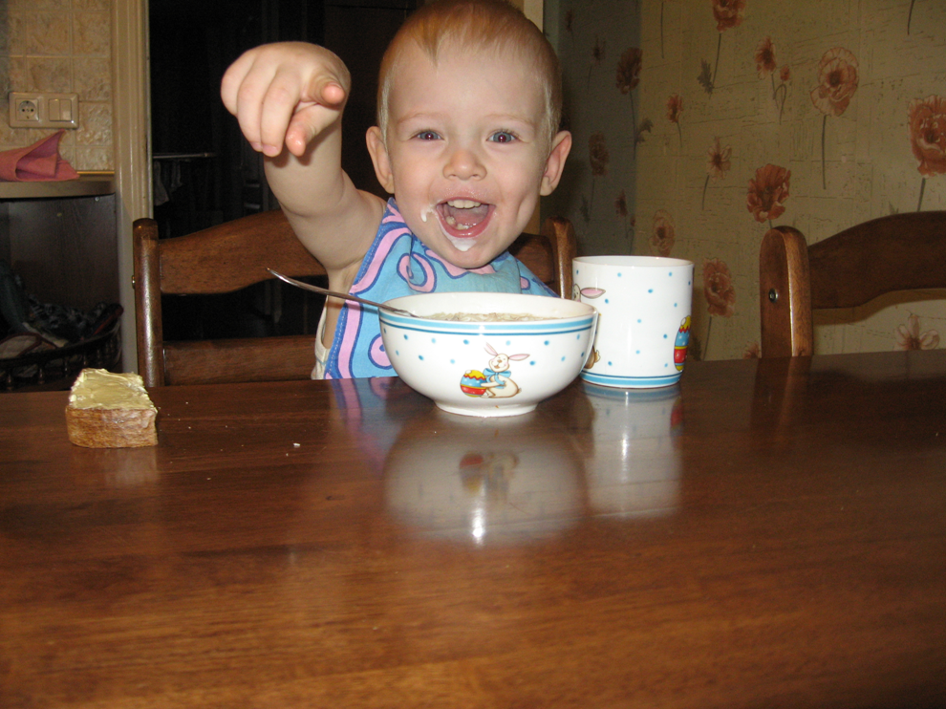
Рациональное питание
m

Slide 3
Рациональное питание имеет особое значение, особенно на развитие и рост кости. Пища должна обеспечивать все потребности растущего организма, содержать все необходимые вещества: белки, жиры, углеводы, витамины, минеральные соли, микроэлементы и воду!

Slide 4
Белки, жиры и углеводы обладают калорийностью, то есть определённым энергетическим запасом. Рациональное питание строится на физиологических соотношениях основных пищевых веществ – белков, жиров углеводов как 1:1:4 с повышенным содержанием минеральных солей и витаминов.

Slide 5
Если всю суточную калорийность принять за 100%, то
белки должны составлять 14%, жиры – 30%, углеводы – 56%.
Только в этом случае пища будет полезной для здоровья, роста, развития и работоспособности ребёнка.

Slide 6
Дефицит солей кальция и фосфора обуславливает повышенную ломкость костей и их искривление. Недостаток кальция в пище покрывается за счёт поступления его в организм из костей и может привести к значительным нарушениям в костной системе вплоть до грубых деформаций скелета. Поэтому важно заботиться, чтобы ребёнок получал достаточное количество свежих овощей и фруктов.

Slide 7
Белки являются строительным материалом клеток и тканей организма, и исключить их из питания ребёнка нельзя. Более того, примерно половина или две трети белков должны быть животного происхождения (молочные продукты, мясо, рыба, яйца и.т.д.) Жиры и углеводы также входят в состав клеток и являются источниками энергии (особенно углеводы).

Slide 8
Также нужно учитывать огромное значение воды в организме, которая составляет около 70% массы тела и участвует почти во всех процессах в организме человека.

Slide 9
Ежедневно требуется получать 1,5-2л воды, половина должна поступать с пищей, а половина – в виде напитков. 4-5 разовое питание обеспечивает более эффективное использование пищи, укрепляет нервную систему и повышает защитные силы организма.

Slide 10
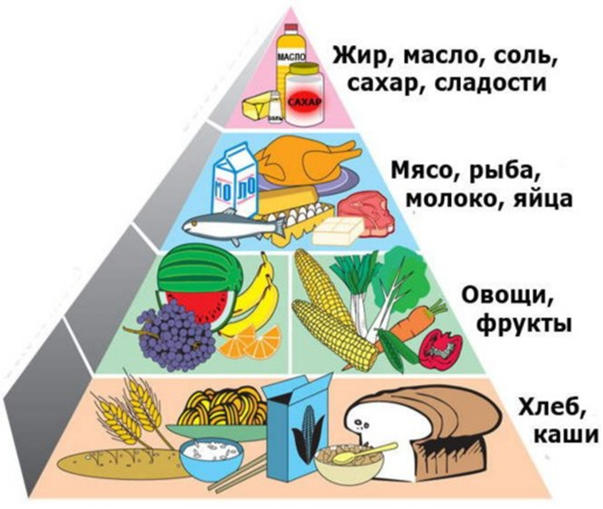
«Пирамида питания» - схематическое изображение принципов здорового питания.

Slide 11
Продукты, составляющие основание пирамиды, должны употребляться в пищу как можно чаще, в то время, как находящиеся на вершине пирамиды продукты следует избегать или употреблять в ограниченных количествах.

